Slide 2
Transactionele
Analyse (TA)
Effectiever communiceren, relaties verbeteren
en persoonlijke stimuleren.

Slide 3

specialisatie werkplekbegeleiders
IJsberg McClelland
Bateson
EGO posities TA
Korthagen
Leary
Drama-driehoek
Opleidingscurriculum: Beroepstaken
Begeleidingskaders
Perspectief
Ouder-Mentor-Werkplekbegeleider-Student-Starter
Opleidingsdidactieken:
Modelleren
Beeldbegeleiding
Experimenteren
Omgaan met feedback
Notes:
Welkom!
In deze 4-delige serie voor werkplek-begeleiders en instituutsopleiders geven wij impulsen om aanstaande leerkrachten zo optimaal mogelijk te kunnen begeleiden.
De powerpoints kunnen onafhankelijk van elkaar worden gevolgd, Let wel op: ze vormen een samenvatting van de lessen en zijn dus geen vervanging van!
In deze presentatie gaan we het hebben over communicatiepatronen zoals beschreven in de Transactionele Analyse.
TA wordt gebruikt in coaching, therapie, en op de werkvloer om effectiever te communiceren, relaties te verbeteren en persoonlijke groei te stimuleren.
Een uitstekende werkwijze om studenten inzicht te geven in hun interacties met anderen en om bewuster keuzes te maken in hun communicatie en gedrag.

Slide 4
Transactionele analyse
Het structurele model van ego-toestanden
O
Ouder ego-toestand
Gedrag, gedachten en gevoelens overgenomen van ouders of ouderfiguren
V
Volwassene ego-toestand
Gedrag, gedachten en gevoelens die een directe respons zijn op het hier-en-nu
K
Kind ego-toestand
Gedrag, gedachten en gevoelens vanuit de kinderjaren herhaald
Notes:
1 Transactionele Analyse (TA) is een praktisch model dat helpt bij het begrijpen van communicatie en gedrag. TA ondersteunt het bouwen van veilige, respectvolle relaties en bevordert effectief begeleiden en lesgeven. Het is een waardevol instrument om het gedrag en de communicatie van studenten beter te begrijpen en erop in te spelen.
TA onderscheidt drie ego-toestanden: Ouder, Volwassene en Kind.
3 De Ouder ego-toestand bevat regels, normen en overtuigingen die we van volwassenen hebben geleerd.
5 De Volwassen ego-toestand evalueert wat er gebeurt en neemt vanuit het hier en nu onafhankelijke beslissingen.
7 De Kind ego-toestand is het emotionele en creatieve deel, waarin gevoelens en impulsen zitten.
Gedurende een gesprek wisselen we vaak van positie, maar vaak zien we ook dat er sprake is van een voorkeurspositie, zeker bij bepaalde gedragingen van de ander. Deze voorkeursposities zijn soms minder of zelfs niet effectief.

Slide 5
Gesprek Complementaire transactie
O
O
1. Wat heeft volgens jou goed gewerkt in deze situatie en waarom?
2. Wat zou je een volgende keer op dezelfde manier doen?
V
V
3. Welke keuzes heb je onderweg bewust gemaakt?
K
K
4. Welke nieuwe inzichten heb je gekregen door dit gesprek of deze ervaring?
5. Wat zou een logische volgende stap zijn voor jou?
Veilig en gelijkwaardig
Ná zelfevaluatie student
Notes:
Bij een complementaire transactie (bijv. Volwassene → Volwassene, of Ouder → Kind met een passende Kind-reactie) loopt de communicatie vloeiend en effectief. Coachvragen in deze situatie zijn bedoeld om verdieping, zelfinzicht of autonomie te stimuleren — omdat de basis veilig en gelijkwaardig is.
Coachvragen/ antwoorden
Als een student vanuit de Volwassen egopositie de mentor vraagt, wanneer hij tijd voor haar heeft en hij antwoordt vanuit dezelfde positie met de vraag hoe lang ze denkt nodig te hebben, dan is dat een complementaire transactie.
Ook wanneer een mentor een student aanspreekt vanuit zijn Kritische Ouder en de student -als verwacht- schuldbewust reageert vanuit Aangepast Kind, is dat een complementaire transactie.
Zo lang iedereen complementair blijft reageren verandert er niets. Totdat er iemand de transacties doorbreekt. En dan reageert vanuit een andere dan de verwachte egopositie. Dan is er sprake van een kruistransactie. Het gesprek krijgt dan, bedoeld of onbedoeld, een andere wending.
Hoe, dat leg ik uit op de volgende dia.

Slide 6

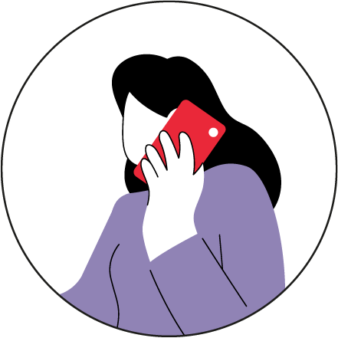
kruistransacties
Zou u voor morgenmiddag mijn kempelscan willen invullen?
Daar kom je dan weer lekker op tijd mee!
Het structurele model van ego-toestanden
Oei, wat heb ik nu weer verkeerd gedaan…?
O
O
O
Ouder ego-toestand
Gedrag, gedachten en gevoelens overgenomen van ouders of ouderfiguren
V
Volwassene ego-toestand
Gedrag, gedachten en gevoelens die een directe respons zijn op het hier-en-nu
V
V
K
K
K
Kind ego-toestand
Gedrag, gedachten en gevoelens vanuit de kinderjaren herhaald
Notes:
Op de afbeelding zie je dat de student schrikt van de geïrriteerde mentor en direct vanuit zijn Kindpositie aan zichzelf gaat twijfelen. Het is zijn automatische reactie op kritiek. Dit is weinig effectief en kan een opening voor conflict zijn of minstens voor een stroef lopend gesprek. Door als mentor de student te leren niet vanuit de kindpositie te reageren, maar bewust te kiezen voor een volwassen egopositie, hou je het gesprek open.
De student had bijvoorbeeld kunnen antwoorden met “Sorry, het is me helemaal ontschoten”.
Of “ik begrijp dat u er geïrriteerd door raakt, wanneer zou het wel lukken?”
Op de volgende dia krijg je inspiratievragen die je kunt stellen wanneer zich kruistransacties voordoen en de begeleiding vast dreigt te lopen.

Slide 7
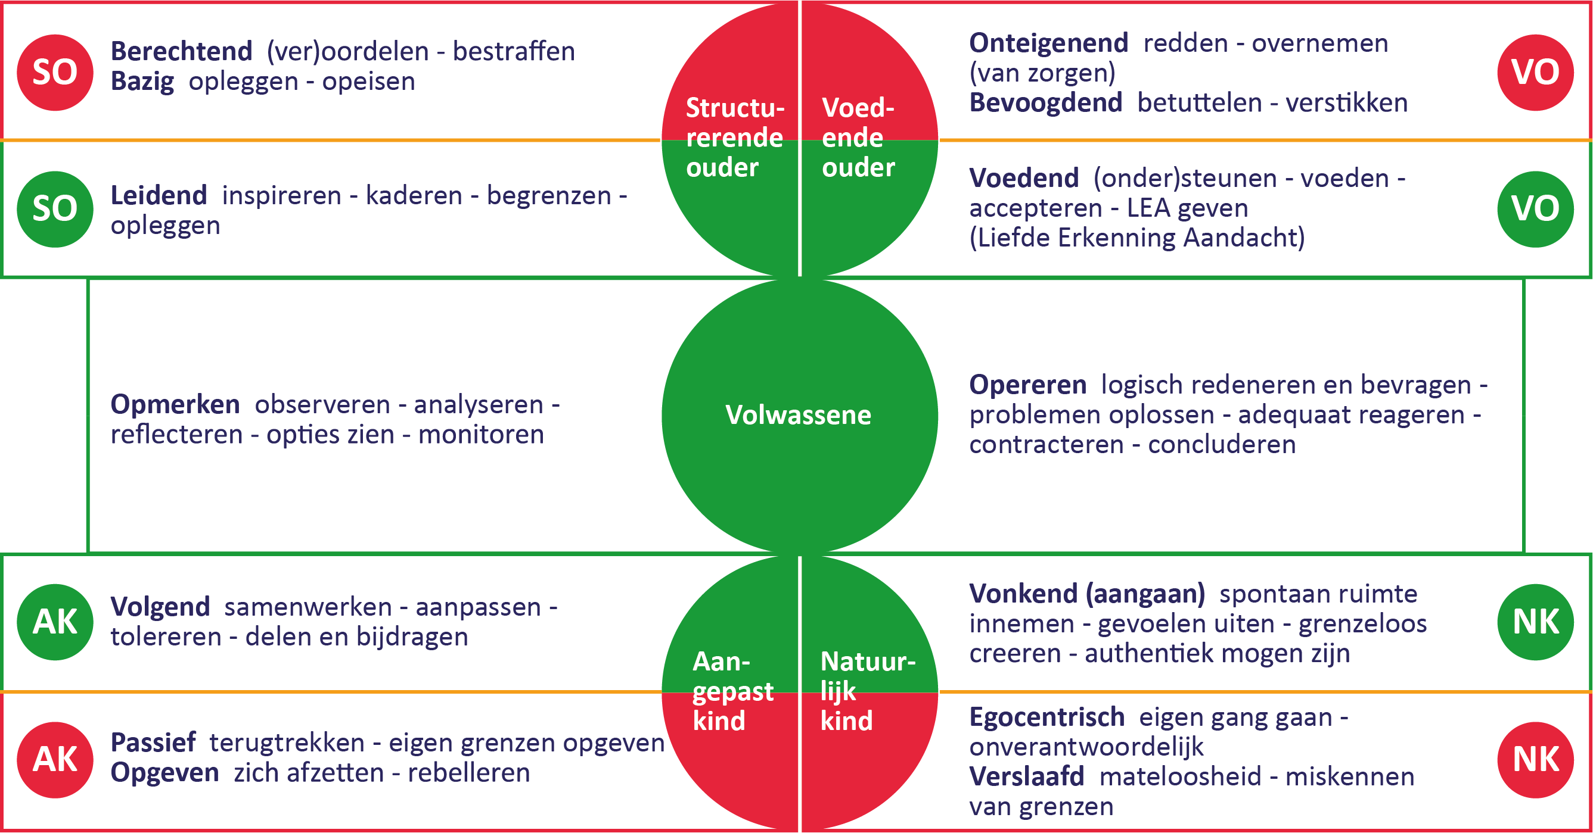
Mentorenreacties, een scala aan mogelijkheden
Casus
Vandaag gaf ik een geschiedenisles over de Gouden Eeuw aan groep 6, maar de les verliep niet zoals gepland. De lesstof was te abstract, de voorkennis van de leerlingen bleek onvoldoende en mijn aanpak met een PowerPoint en klassikale uitleg sloot niet goed aan. Hierdoor haakten de leerlingen af en werd de les te onduidelijk en te snel.

Slide 8
risico’s mentorenreacties
Student wordt afhankelijk
Eigenaarschap neemt af
Feedback voelt als
niet-objectief
Student voelt zich klein
Student trekt zich terug
Motivatie neemt af
Kan koud of onpersoonlijk voelen
Feedback komt onzeker of zelfs agressief over
Student gaat zich verantwoordelijk voor de mentor voelen
Feedback voelt chaotisch en subjectief
Kan leiden tot verwarring

Slide 9
in de praktijk

Slide 10
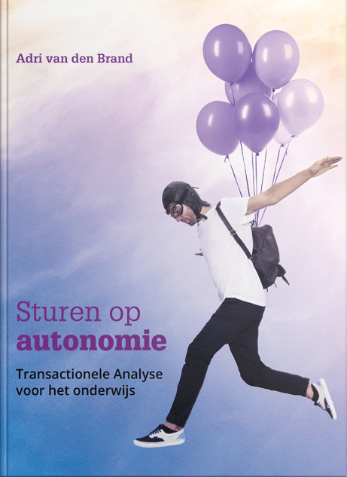
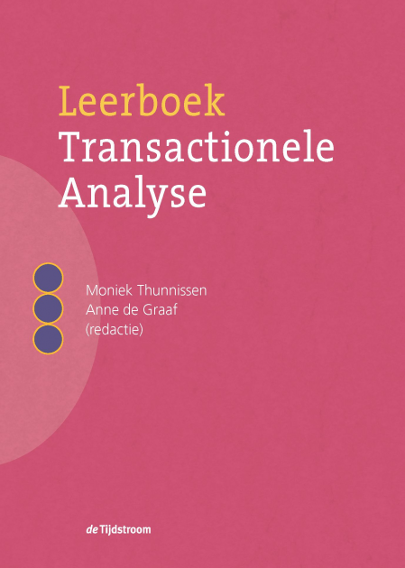
Literatuur

Slide 11

Dank
Je hebt gekeken naar de presentatie over Transactionele Analyse. Een uitstekende werkwijze om studenten inzicht te geven in hun interacties met anderen en om bewuster keuzes te maken in hun communicatie en gedrag.
Dit was een presentatie van:

